Slide 1


Tiết 27,28,29. Bài 9
PHÒNG, CHỐNG TỆ NẠN XÃ HỘI

Slide 2
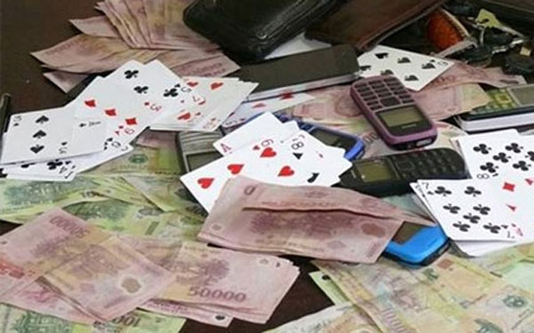
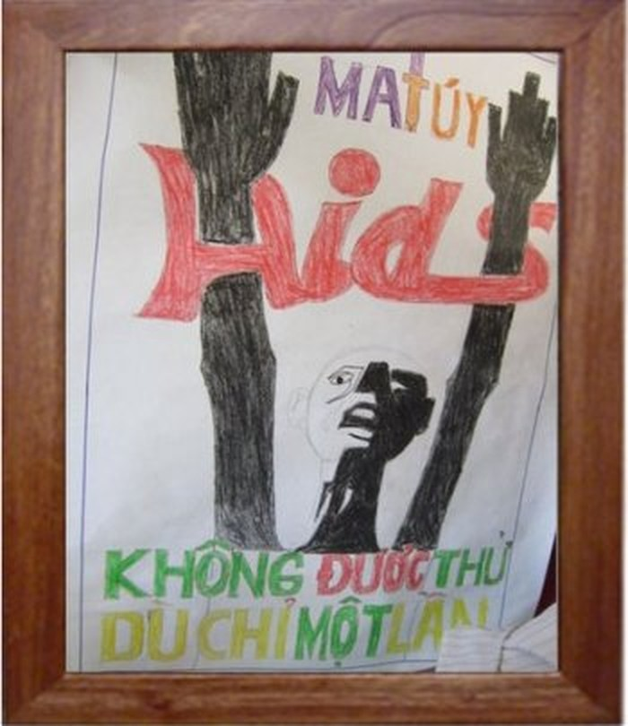
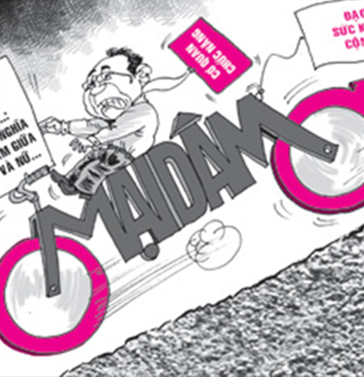
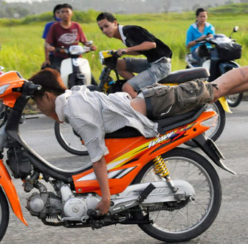
TRÒ CHƠI: AI HIỂU BIẾT
Kể những tệ nạn xã hội mà em biết qua những bức tranh ảnh sau?

Slide 3
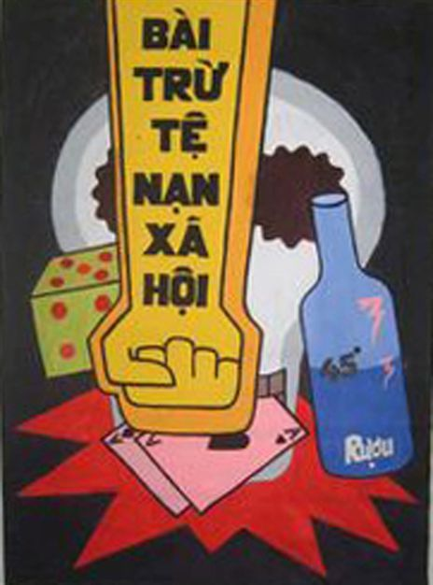
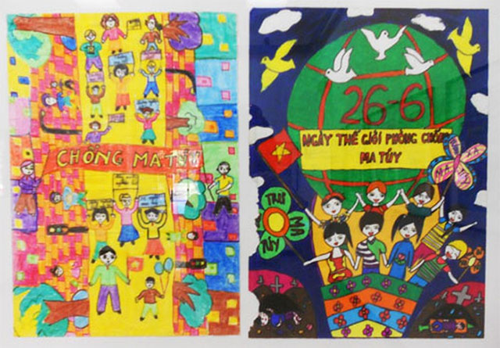

Slide 4
KHÁI NIỆM VÀ CÁC LOẠI TỆ NẠN XÃ HỘI PHỔ BIẾN

Slide 5
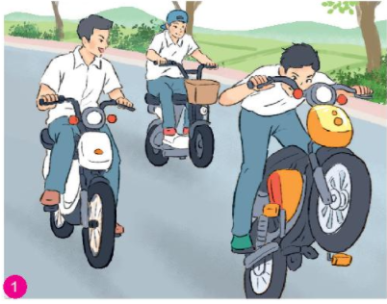
QUAN SÁT TRANH VÀ ĐỌC CÁC TÌNH HUỐNG ĐỂ THỰC HIỆN YÊU CẦU
Nhận xét về hành vi sai trái trong những bức tranh . Nêu hậu quả của những hành vi đó.

Slide 6
QUAN SÁT TRANH VÀ ĐỌC CÁC TÌNH HUỐNG ĐỂ THỰC HIỆN YÊU CẦU
Tranh 1: một nhóm bạn học sinh đang đi xe bốc đầu. Đây là một hành động nguy hiểm, các bạn dễ bị tai nạn giao thông cũng như dễ gây tại nạn giao thông.

Slide 7
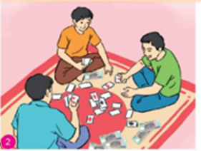
QUAN SÁT TRANH VÀ ĐỌC CÁC TÌNH HUỐNG ĐỂ THỰC HIỆN YÊU CẦU

Slide 8
QUAN SÁT TRANH VÀ ĐỌC CÁC TÌNH HUỐNG ĐỂ THỰC HIỆN YÊU CẦU
Tranh 2: một nhóm người đang ngồi đánh bài ăn tiền. Đây là một hành vi sai trái và đã bị pháp luật cấm. Hành vi này có thể gây nợ nần cho bản thân và gia đình, cũng như làm mất trật tự an toàn xã hội.

Slide 9
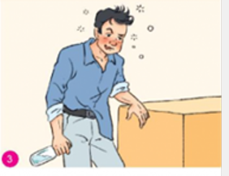
QUAN SÁT TRANH VÀ ĐỌC CÁC TÌNH HUỐNG ĐỂ THỰC HIỆN YÊU CẦU

Slide 10
QUAN SÁT TRANH VÀ ĐỌC CÁC TÌNH HUỐNG ĐỂ THỰC HIỆN YÊU CẦU
Tranh 3: Người đàn ông đang uống rượu, có thể thấy người đàn ông đã say. Việc nghiện rượu là một tệ nạn xã hội. Người nghiện rượu thường có xu hướng bạo lực nhiều hơn, ảnh hưởng đến người khác.

Slide 11

Trong trường hợp thứ nhất: bốn thanh niên đã tẩm ma túy vào thuốc lào để hút. Đây là tệ nạn nghiện ma túy. Người nghiện ma túy thường không tỉnh táo, không làm chăm lo gia đình, dẫn đến ảnh hưởng đến gia đình và xã hội. Một số trường hợp “con nghiện” không có tiền chích hút cùng sẽ đi trộm cắp, cướp giật, làm ảnh hưởng đến
Trong trường hợp thứ hai, bà H đã đăng tải những clip mê tín dị đoan. Điều này làm ảnh hưởng đến tâm lí của mọi người. Người mê tín dị đoan thường tin vào những điều không đúng, không chính xác.
. Ma túy, cờ bạc, bạo lực học đường, bạo lực gia đình, bạo hành trẻ em, mại dâm...
Sai lệch chuẩn mực xã hội.
Vi phạm đạo đức
Vi phạm pháp luật
=>Hậu quả xấu

Slide 12



+ Tệ nạn xã hội là những hành vi sai trái, lệch chuẩn mực xã hội, vi phạm đạo đức và pháp luật mang tính phổ biến, gây hậu quả xấu về mọi mặt đối với đời sống xã hội.
+Những tệ nạn xã hội phổ biến hiện nay là: ma túy, mại dâm, cờ bạc, nghiện rượu bia, nghiện hút thuốc lá, mê tín dạ đoan,…..

Slide 13
NGUYÊN NHÂN VÀ HẬU QUẢ
CỦA TỆ NẠN XÃ HỘI

Slide 14



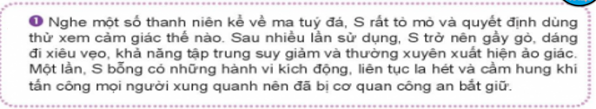

QUAN SÁT TÌNH HUỐNG VÀ TRẢ LỜI CÂU HỎI
Trường hợp 1: S tham gia tệ nạn ma túy
+Nguyên nhân: tò mò khi nghe 1 số thanh niên kể về ma túy đá nên quyết định dùng thử.
+Hậu quả: Sức khỏe S giảm sút ( gầy gò, dáng đi siêu vẹo, khả năng tập trung trí óc suy giảm, thường xuyên xuất hiện ảo giác), không kiểm soát được hành vi ( có hành vi kich động, liên tục la hét và cầm hung khí tấn công mọi người), bị công an bắt giữ.

Slide 15

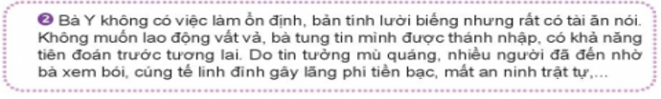
QUAN SÁT TÌNH HUỐNG VÀ TRẢ LỜI CÂU HỎI
? Em hãy nêu nguyên nhân, hậu quả của những TNXH trong các trường hợp sau?
Trường hợp 2: Bà Y tham gia tệ nạn mê tín dị đoan
+Nguyên nhân: Bà Y không có việc làm ổn định, lười biếng, không muốn lao động vất vả nhưng tham lam muốn kiếm được nhiều tiền.
+Hậu quả: Gây lãng phí tiền bạc, mất an ninh trật tự.

Slide 16

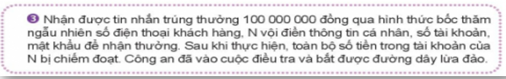
QUAN SÁT TÌNH HUỐNG VÀ TRẢ LỜI CÂU HỎI
? Em hãy nêu nguyên nhân, hậu quả của những TNXH trong các trường hợp sau?
Trường hợp 3: N bị lừa tham gia hình thức bốc thăm trúng thưởng.
+Nguyên nhân: N thiếu kiến thức, ham hưởng lợi số tiền không phải do mình làm ra.
+Hậu quả: N bị mất toàn bộ số tiền trong tài khoản

Slide 17

Kể những hậu quả của tệ nạn xã hội mà em biết bằng cách hoàn thiện phiếu bài tập
Hậu quả Tệ nạn XH | Đối với bản thân | Đối với gia đình | Đối với xã hội
Cờ bạc
Trộm cắp, lừa đảo, giết người, cướp tài sản, nợ nần.
Gây ra mâu thuẫn, tan vỡ hạnh phúc gia đình, khiến tình trạng kinh tế gia đình càng ngày càng nghèo nàn. Gia đình mất đi nguồn thu nhập, nợ nần
Mất an ninh trật tự, bạo lực gia đình gia tăng,…

Slide 18
Kể những hậu quả của tệ nạn xã hội mà em biết bằng cách hoàn thiện phiếu bài tập
Hậu quả Tệ nạn XH | Đối với bản thân | Đối với gia đình | Đối với xã hội
Ma túy
Suy nhược toàn thân, suy giảm sức lao động người gầy gò, xanh xao, mắt trắng, môi thâm, nước da tái xám, cơ thể gầy đét do suy kiệt, bị ảo giác, hoang tưởng, Phụ thuộc vào ma túy, dễ mắc phải những bệnh truyền nhiễm
Bạo lực gia đình, đập phá tài sản, thiệt hại kinh tế , nợ nần, hàng xóm dèm pha, xa lánh.
Ma túy là vấn nạn của xã hội như trộm, cướp, trấn lột, thậm chí là giết người; Mất an ninh trật tự, bạo lực gia đình gia tăng,…

Slide 19

Hậu quả của tệ nạn xã hội
Đối với bản thân: ảnh hưởng đến sức khoẻ, làm tha hoá về nhân cách, rối loạn về hành vi, rơi vào lối sống buông thả, dễ vi phạm pháp luật,…
Đối với xã hội: làm suy thoái giống nòi; rối loạn trật tự; ảnh hưởng xấu đến sự phát triển kinh tế, suy giảm sức lao động xã hội,…
Đối với gia đình: cạn kiệt tài chính, làm tan vỡ hạnh phúc gia đình,…

Slide 20
MỘT SỐ QUY ĐỊNH CỦA PHÁP LUẬT VỀ PHÒNG, CHỐNG
TỆ NẠN XÃ HỘI

Slide 21
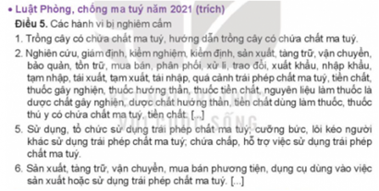

Slide 22
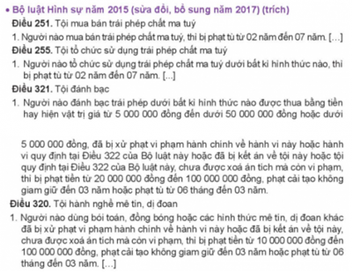

Slide 23
PHIẾU BÀI TẬP
Đọc thông tin sách giáo khoa và trả lời câu hỏi
Câu 1
Câu 2
Em hãy cho biết hành vi tẩm ma tuý vào thuốc lào để hút của các học sinh ở thông tin 1 (mục 1) có vi phạm quy định của pháp luật về phòng, chống tệ nạn xã hội không. Vì sao?
Em hãy nêu một số quy định của pháp luật về phòng, chống tệ nạn xã hội.

Slide 24
PHIẾU BÀI TẬP
Đọc thông tin sách giáo khoa và trả lời câu hỏi
Câu 1
Câu 2
1. Hành vi đó của HS là vi phạm PL vì VN nghiêm cấm tất cả các hành vi sử dụng trái phép chất ma túy.
(Vì các bạn học sinh đã vi phạm Điều 5, Luật phòng, chống ma túy năm 2021 khi đã sử dụng và tổ chức sử dụng chất ma túy và Điều 255 Bộ luật Hình sự năm 2015 (sửa đổi, bổ sung năm 2017)
2. Quy định của PL: Luật Phòng, chống ma túy năm 2021(Trích), Bộ Luật Hình sự năm 2015( Sửa đổi, bổ sung năm 2017)(Trích) trong sách giáo khoa.

Slide 25
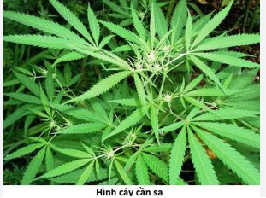
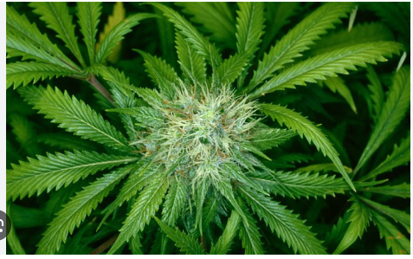

Slide 26
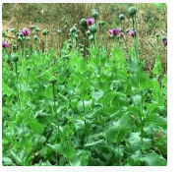
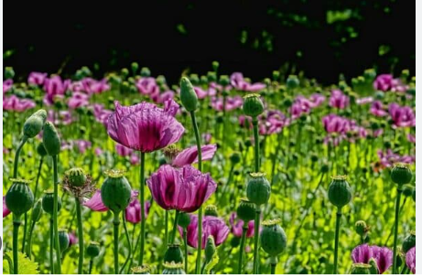
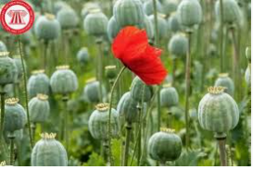

Slide 27
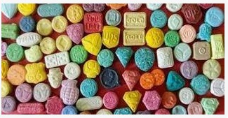
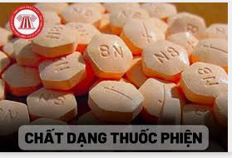
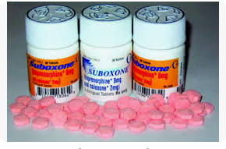

Slide 28
TRÁCH NHIỆM CỦA HỌC SINH TRONG PHÒNG, CHỐNG
TỆ NẠN XÃ HỘI

Slide 29
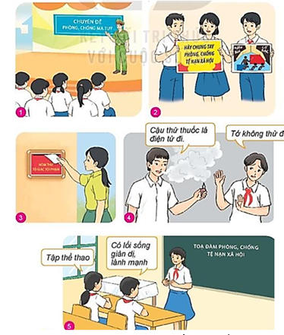
a) Trong các bức tranh trên, các bạn đã làm gì để phòng, chống tệ nạn xã hội?
b) Em hãy kể thêm những việc học sinh cần làm để phòng, chống tệ nạn xã hội.

Slide 30
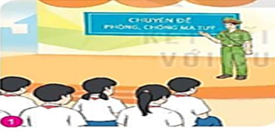
HOẠT ĐỘNG NHÓM BÀN
QUAN SÁT TRANH VÀ TRẢ LỜI CÂU HỎI
Tranh 1: Lắng nghe các chú công an tuyên truyền về phòng chống ma túy

Slide 31
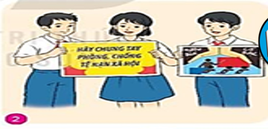
HOẠT ĐỘNG NHÓM BÀN
QUAN SÁT TRANH VÀ TRẢ LỜI CÂU HỎI
Tranh 2: Vẽ tranh tuyên tuyền tác hại của tệ nạn xã hội và kêu gọi phòng, chống tệ nạn xã hội

Slide 32

HOẠT ĐỘNG NHÓM BÀN
QUAN SÁT TRANH VÀ TRẢ LỜI CÂU HỎI
Tranh 3: Tham gia đóng góp ý kiến vào hòm thư tố cáo tội phạm

Slide 33
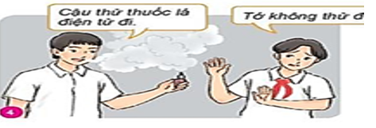
HOẠT ĐỘNG NHÓM BÀN
QUAN SÁT TRANH VÀ TRẢ LỜI CÂU HỎI
Tranh 4: Từ chối sử dụng thử chất kích thích.

Slide 34
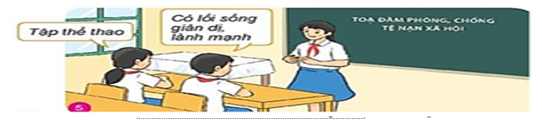
HOẠT ĐỘNG NHÓM BÀN
QUAN SÁT TRANH VÀ TRẢ LỜI CÂU HỎI
Tranh 5: Tổ chức các buổi sinh hoạt lớp chia sẻ kiến thức phòng phống tệ nạn xã hội

Slide 35
Trách nhiệm của học sinh trong phòng, chống tệ nạn xã hội
Học sinh cần làm
- Chăm chỉ học tập, rèn luyện, nâng cao nhận thức, bổ sung kĩ năng, xây dựng lối sống giản dị, lành mạnh.
- Tuân thủ và tuyên truyền phổ biến các quy định của pháp luật về phòng, chống tệ nạn xã hội.
- Phê phán, tố cáo các hành vi vi phạm quy định của pháp luật - về phòng, chống tệ nạn xã hội.
- Tích cực tham gia các hoạt động phòng, chống tệ nạn xã hội ở nhà trường và địa phương.

Slide 36

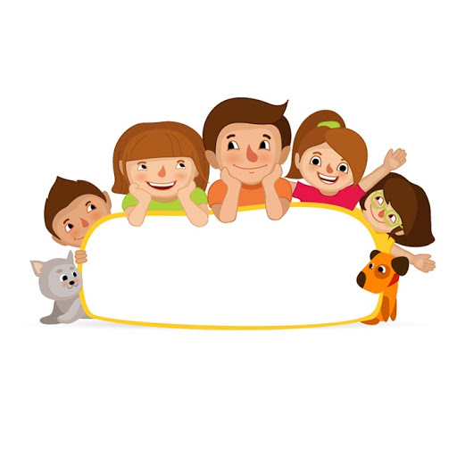
III. LUYỆN TẬP

Slide 37
1. Bài tập 1
Em đồng tình hay không đồng tình với ý kiến nào dưới đây? Vì sao?
Những người mắc tệ nạn xã hội đều là người xấu.
Không đồng tình :Vì người mắc tệ nạn xã hội có thể do nhiều nguyên nhân khách quan và chủ quan. Một số người do ảnh hưởng của môi trường gia đình, xã hội hoặc do thiếu kiến thức, kĩ năng nên mới mắc phải.

Slide 38
1. Bài tập 1
Em đồng tình hay không đồng tình với ý kiến nào dưới đây? Vì sao?
Trẻ em mắc vào tệ nạn xã hội ảnh hưởng không tốt đến tương lai của bản thân.
Đồng tình vì: Người mắc phải tệ nạn xã hội sẽ mang đến nhiều hậu quả cho bản thân, gia đình và xã hội. Nếu trẻ em mắc phải tệ nạn xã hội sớm, dễ thấy nhất là ảnh hưởng đến sức khỏe , khả năng học tập và lâu dần sẽ ảnh hưởng đến tương lai của trẻ

Slide 39
1. Bài tập 1
Em đồng tình hay không đồng tình với ý kiến nào dưới đây? Vì sao?
Phòng, chống tệ nạn xã hội là trách nhiện của riêng cơ quan công an.
Không đồng tình vì tất cả mọi người đều phải có trách nhiệm phòng, chống tệ nạn xã hội, bao gồm cả học sinh, gia đình, nhà trường, xã hội.

Slide 40



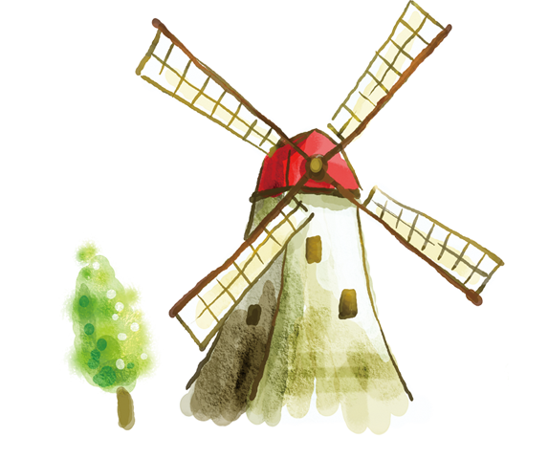
THẢO LUẬN THEO BÀN
Bài 2/sgk. Em đồng tình hay không đồng tình với hành vi nào dưới đây? Vì sao?
a) L rủ các bạn trong lớp cả cược bóng đá, ai thua thì sẽ phải bỏ tiền mua đồ ăn sáng cho những người thắng.
b) Bà N dùng bánh kẹo để dụ dỗ trẻ em vận chuyển ma túy hộ mình.
c) H kiên quyết từ chối khi được các bạn cùng lớp rủ đi xem bói.
Notes:
Vũ Thị Ánh Tuyết- Trường THCS Tô Hiệu- Lê Chân –Hải Phòng

Slide 41
THẢO LUẬN THEO BÀN
Bài 2/sgk. Em đồng tình hay không đồng tình với hành vi nào dưới đây? Vì sao?
a) L rủ các bạn trong lớp cá cược bóng đá, ai thua thì sẽ phải bỏ tiền mua đồ ăn sáng cho những người thắng.
b) Bà N dùng bánh kẹo để dụ dỗ trẻ em vận chuyển ma túy hộ mình.
c) H kiên quyết từ chối khi được các bạn cùng lớp rủ đi xem bói.
a) Không đồng tình vì hành vi của L như vậy là biểu hiện của tệ nạn cờ bạc, đem lại ảnh hưởng xấu cho môi trường học đường.
b) Không đồng tình vì bà N đang vi phạm quy định của pháp luật về việc buôn bán, vận chuyển ma túy.
c) Em đồng tình với hành vi của H. Vì: H đã có hành động đúng đắn, góp phần phòng, chống tệ nạn xã hội mê tín dị đoan.
Notes:
Vũ Thị Ánh Tuyết- Trường THCS Tô Hiệu- Lê Chân –Hải Phòng

Slide 42
TRÒ CHƠI: ĐÓNG VAI
Xử lí tình huống:
a) Thời gian gần đây, trong bản của A có một số trẻ nhỏ bị sốt và nổi ban đỏ trên cơ thể nên người dân vô cùng lo lắng. Thầy mo bảo rằng trong bản đang bị nhiều ma quỷ quấy rối và yêu cầu mọi người đóng tiền để làm lễ cúng trừ tà.
b) Gần đây, M thấy anh trai gieo trồng một giống cây lạ trong vườn và chăm sóc rất cẩn thận. M tò mò muốn biết anh trồng cây gì nên nhiều lần gặng hỏi nhưng anh không trả lời, anh chỉ nói rằng những cây đó bán được rất nhiều tiền. Cảm thấy nghi ngờ, M đã lên in-ter-net tìm hiểu và phát hiện những cây mà anh trai đang trồng rất giống cây cần sa - một loại cây dùng để điều chế ma tuý.
c) Mồng Hai Tết, S được anh trai dẫn qua nhà một người bạn chơi. Khi đến nơi, S thấy một số người đang tụ tập đánh bài ăn tiền. Anh trai S không mang tiền nên ngỏ ý muốn mượn tiền mừng tuổi của S để chơi cùng mọi người. Anh còn hứa sẽ cho S tất cả số tiền thắng được.
Nếu là A, M, S trong các tình huống trên, em sẽ xử lí thế nào?

Slide 43
TRÒ CHƠI: ĐÓNG VAI
Xử lí tình huống:
a) Thời gian gần đây, trong bản của A có một số trẻ nhỏ bị sốt và nổi ban đỏ trên cơ thể nên người dân vô cùng lo lắng. Thầy mo bảo rằng trong bản đang bị nhiều ma quỷ quấy rối và yêu cầu mọi người đóng tiền để làm lễ cúng trừ tà.
Nếu là A trong các tình huống trên, em sẽ xử lí thế nào?
- Tình huống a) Nếu là A, em sẽ can ngăn mọi người đóng tiền làm lễ cúng, nói cho mọi người hiểu rằng, nổi ban đỏ là do em bé bị bệnh, mọi người nên đưa con đi khám thay vì làm lễ. Đồng thời tuyên truyền cho mọi người về những cách phòng, chống tệ nạn xã hội.

Slide 44
TRÒ CHƠI: ĐÓNG VAI
Xử lí tình huống:
b) Gần đây, M thấy anh trai gieo trồng một giống cây lạ trong vườn và chăm sóc rất cẩn thận. M tò mò muốn biết anh trồng cây gì nên nhiều lần gặng hỏi nhưng anh không trả lời, anh chỉ nói rằng những cây đó bán được rất nhiều tiền. Cảm thấy nghi ngờ, M đã lên in-ter-net tìm hiểu và phát hiện những cây mà anh trai đang trồng rất giống cây cần sa - một loại cây dùng để điều chế ma tuý.
Nếu là M trong các tình huống trên, em sẽ xử lí thế nào?
- Tình huống b) Nếu M, em sẽ khuyên anh trai không trồng cây cần sa nữa, vì đây là loại cây bị cấm trồng. Em sẽ nói để anh hiểu hơn về những hình phạt có thể gặp phải, đồng thời tuyên truyền cho anh về những cách phòng, chống tệ nạn xã hội.

Slide 45
TRÒ CHƠI: ĐÓNG VAI
c) Mồng Hai Tết, S được anh trai dẫn qua nhà một người bạn chơi. Khi đến nơi, S thấy một số người đang tụ tập đánh bài ăn tiền. Anh trai S không mang tiền nên ngỏ ý muốn mượn tiền mừng tuổi của S để chơi cùng mọi người. Anh còn hứa sẽ cho S tất cả số tiền thắng được.
Nếu là S trong các tình huống trên, em sẽ xử lí thế nào?
- Tình huống c) Nếu là S, em sẽ nói với các anh rằng, hành vi đánh bài ăn tiền này bị xếp vào tệ nạn cờ bạc và đã bị pháp luật cấm và khuyên các anh không chơi và tham gia nữa.

Slide 46





TRÒ CHƠI: ĐÓNG VAI
  Nhóm 1: Tình huống a
  Nhóm 2: Tình huống b
  Nhóm 3: Tình huống c
  =>Từ các tình huống trên, em rút ra bài học gì cho bản thân?

Slide 47



Hoạt động: Thực hiện hành động phòng chống tệ nạn xã hội
Em hãy chia sẻ những việc bản thân làm để phòng, chống tệ nạn xã hội?

Slide 48
IV.
VẬN DỤNG

Slide 49
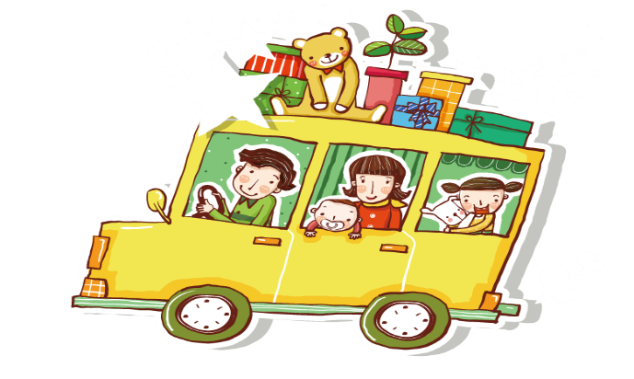
HOẠT ĐỘNG DỰ ÁN
Em hãy cùng các bạn trong nhóm xây dựng và biểu diễn một tiết mục văn nghệ hoặc tiểu phẩm để tham gia hoạt động tuyên truyền, phòng chống tệ nạn xã hội do nhà trường, địa phương tổ chức.
2. Em hãy vẽ bức tranh phê phán các tệ nạn xã hội và thuyết minh giới thiệu sản phẩm với cả lớp
.

Slide 50



Slide 51
Xin chào và hẹn gặp lại

